Slide 1
Java期末報告
1071539 黃俊凱

Slide 2
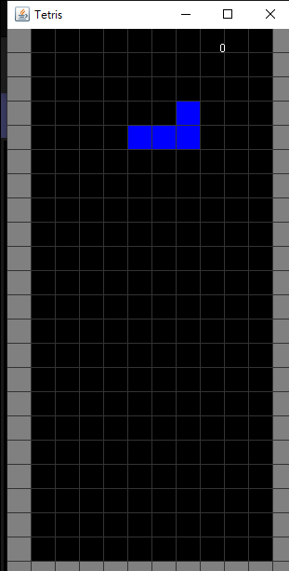
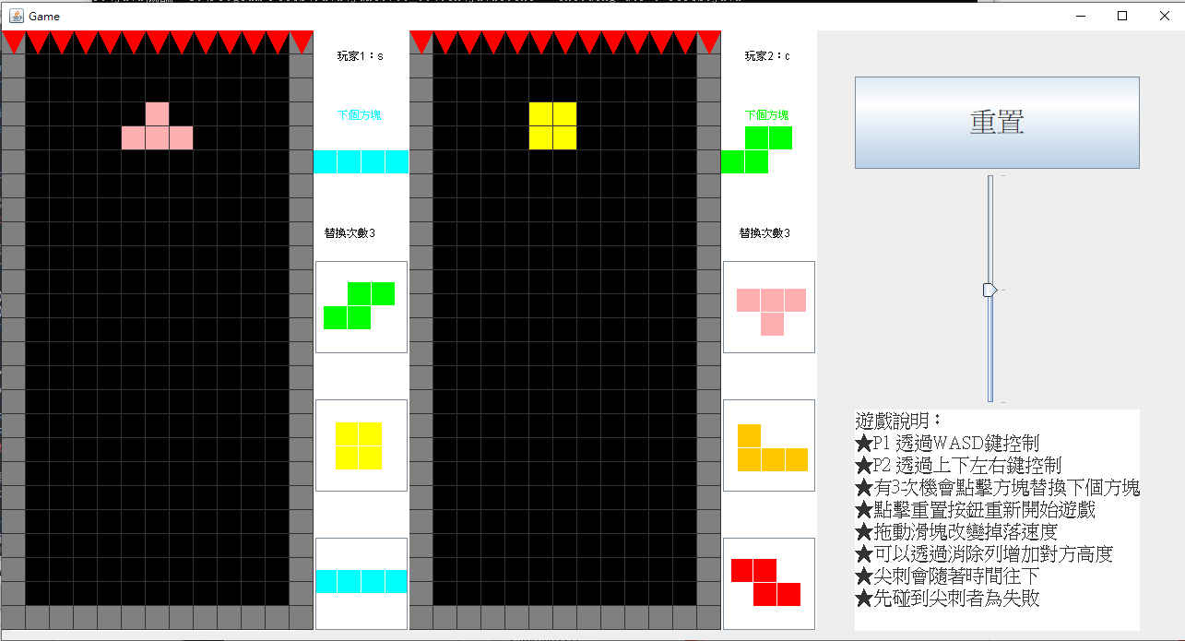
Demo
原程式
"C:\Program Files\Java\jdk1.7.0_80\bin\java.exe" Tetris
我的程式
"C:\Program Files\Java\jdk1.7.0_80\bin\java.exe" Game

Slide 3
差異
雙人對戰
消除增加對方高度
頂端會隨時間往下
預覽下個方塊
可以自選下個方塊
自訂掉落速度

Slide 4
判斷
失敗判斷：避免控制時就失敗，在掉落後判斷高度是否等於尖刺高度
速度判斷：透過JSlider的值，更新dropDown刷新速度

